Slide 3
M
M
…συναντάμε τη μουσική: στα μαγαζιά, στις καφετέριες, στις εκκλησίες, στα τρένα, στα αεροπλάνα και στα αυτοκίνητα, στις αίθουσες αναμονής
Άνοιξε το παράθυρό σου…
M
… άκουσέ τους όλους!
M
M
M
Προσπάθησε να ξεχωρίσεις όλους αυτούς τους θορύβους τον έναν από τον άλλο.
…και οπουδήποτε μπορούμε
να μεταφέρουμε τα ραδιόφωνα και τα κασετόφωνά μας
M
M
M
Το καθετί έχει τον δικό του θόρυβο, που μπορείς
να τον ακούσεις αν αφουγκραστείς με αρκετή προσοχή.
M
Α
Α
M
Α
Όπου και να πάμε
Μια ζωηρή μουσική μπορεί να χρησιμοποιηθεί για να κάνει τους ανθρώπους να δουλέψουν πιο γρήγορα.
M
Α

Slide 4
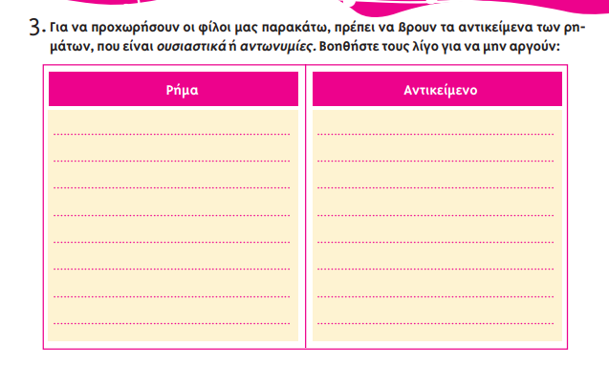
άνοιξε
το παράθυρο
άκουσέ
τους
να ξεχωρίσεις
τους θορύβους
έχει
τον θόρυβο
να ακούσεις
τον
συναντάμε
τη μουσική
μεταφέρουμε
τα ραδιόφωνα και τα κασετόφωνα
να κάνει
τους ανθρώπους

Slide 5
ΟΛΟΚΛΗΡΩΝΩ ΤΗΝ ΑΣΚΗΣΗ
Υ
Ρ
Ρ
Υ

Slide 6
